Slide 1
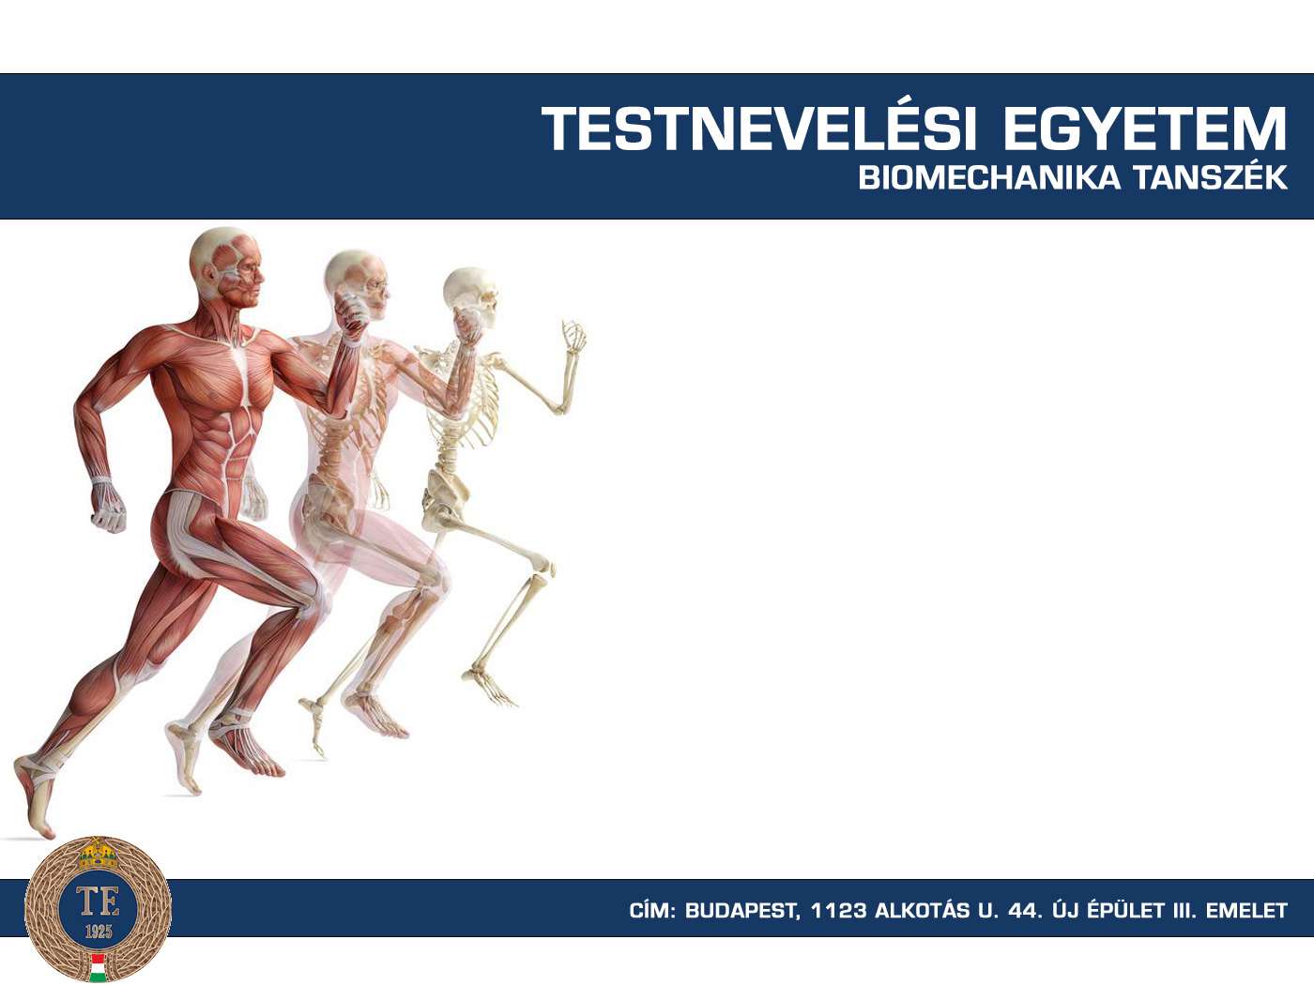
Biofizika
Oktató: Katona Péter

Slide 2
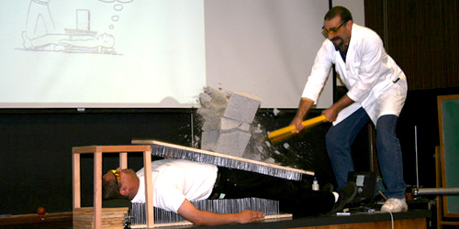
Biológiai elméletek
Az élettel kapcsolatos jelenségek ugyanazon törvényszerűségeken alapulnak, amelyek a fizikai és a kémiai jelenségeket vezénylik.

Slide 3
Sejtelmélet
Minden élő szervezet sejtekből és sejttermékekből épül fel (Schleiden és Schwann, 1839).
Feltevések:
  új sejtek létező sejtek osztódásával képződnek
  a sejt alkotói és anyagcsere-folyamatai alapvető hasonlóságokat mutatnak
  a szervezet egészének aktivitása az őt alkotó sejtek aktivitásainak és kölcsönhatásainak összege

Slide 4

Szerves fejlődés (evolúció) elmélete
Darwin, 1859:
  Minden élőlény előzőleg létező egyszerűbb szervezet fokozatos, az egymást követő generációkban felhalmozódó módosulásával alakult ki
  Eszköze: természetes kiválasztódás
  alapeleme: „küzdelem a létért”
  eredményezhet egyszerűbb szervezetet

Slide 5
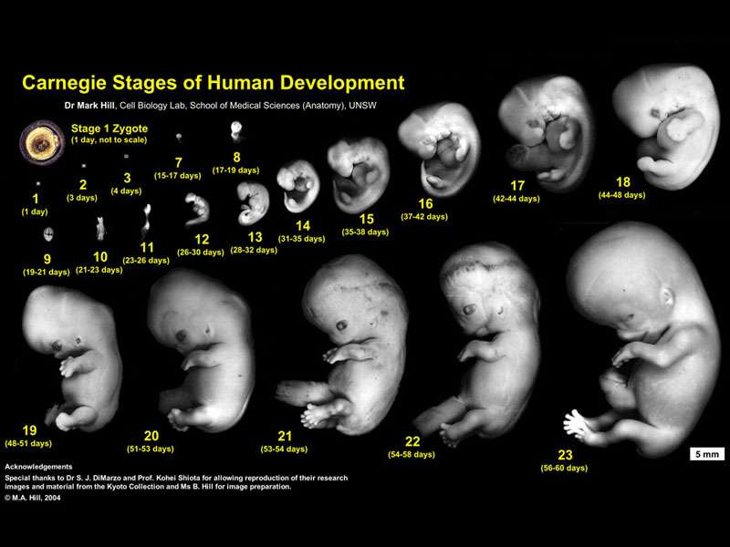
A biogenetika törvénye
az embrionális fejlődés során a szervezetek mintegy ismétlik az evolúciós őseik egyes állapotait

Slide 6
A sejt
A sejt az élőlények legkisebb önálló, életképes szerkezeti és működési egysége
Minden mai élőlény sejtes felépítésű (kivételt képeznek a vírusok, de bizonyos élettevékenységeikhez élő sejtbe kell kerülniük)
Minden élettani és fizikokémiai (és információs) átalakulás a sejt molekuláris szintjén zajlik le

Slide 7
Sejtszerveződés
A sejtszerveződés:
  morfológia (szerkezet és alakiság)
  fiziológia (élettani funkció)
A sejtszerveződés szintjei:
  Molekulák
  Makromolekulák
  Organellumok
  Sejt
  Szövet
  Szerv
  szervezet

Slide 8
Sejtek felépítése
Prokarióta:
  a baktériumok sejtjei
  egyszerűbbek
  sejtmaggal nem rendelkeznek
  a genetikai információ (DNS) közvetlenül a citoplazmában található
  közvetlen sejtosztódással szaporodnak, nincs szöveti differenciálódás
  alacsonyabb szintű szerveződés, mégis az életterükben/közegükben jól bevált, azaz a fejlődés nem küszöbölte ki
Eukarióta:
  a legtöbb egy- és minden többsejtű a magasabb fejlődési szintű
  bonyolultabb sejtmagos sejtekből épül fel

Slide 9
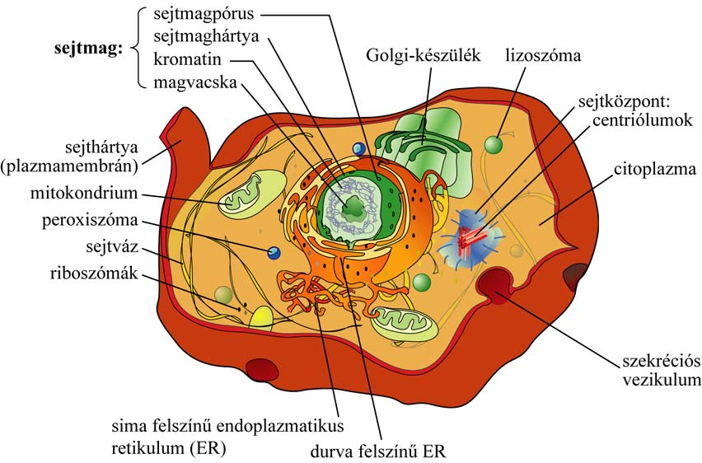
Sejtek felépítése – Állati sejt

Slide 10
Sejtek felépítése – I.
Sejthártya (plazmamembrán, sejtmembrán):
  sejttartalmat körülvevő féligáteresztő,~10 nm vastag foszfolipid-kettősréteg
  fehérjéket tartalmaz
    integráns módon, a kettősrétegbe beágyazódva
    perifériálisan, lazán kapcsolódva
Sejtmag (nukleusz):
  kettős membránnal körülvett
  karioplazmával töltött
  gömbszerű organellum (sejtszervecske)
  kromoszóma DNS (dezoxiribonukleinsav) tárolódik és másolódik
  egy vagy több (fajra jellemzőszámú) ún. magvacska (nukleolusz) található
    szerepe a riboszómális RNS (ribonukleinsav) szintézise és szükség szerinti módosítása a riboszómák előállításához
    a nukleinsavakban gazdag (50%) riboszóma feladata a (hírvivő-) mRNS kódolta fehérjék szintetizálása
    amikor a sejt nem osztódik, a sejtmag a kromatin nevű szálszerű anyag hálózatát tartalmazza
      legfőbb összetevője a DNS
      Osztódáskor a kromatin vastag, rövid testekké formálódik (hosszuk mentén a mozgatásukat/illesztésüket szolgáló befűződéssel)
        ekkor kromoszómáknak nevezzünk
      Ezek hordozzák a sejt géneknek nevezett örökítő információit.

Slide 11
Sejtek felépítése – I.
Protoplazma:
  sejtteret kitöltő anyag
  főbb alkotói:
Citoplazma: a protoplazma folyékony, 90-95%-nyi vizet tartalmazó alapállománya
Centriólum: a sejtmaghoz közeli, a sejt mozgásjelenségeit / osztódását irányító sejtközpontban lévő két hengeres testecske, melyek a mitózis során osztódási központokként funkcionálnak

Slide 12
Sejtek felépítése – I.
Citoszkeleton:
  a sejtmag és sejtmembrán belső felülete közötti, erősen strukturált fonalas fehérjeváz
  több elkülönülő fonalrendszer alkotja:
    mikrofilamentum-hálózat (építőeleme a  ~6 nm átmérőjű aktin –sejtmozgásban, sejthártya stabilizálása)
    mikrotubulusok (alkotója a ~22 nm tubulin – sejten belüli térbeli elrendeződés, organellumok mozgásához irányítópálya kialakítása)
    közbenső (szerkezeti) filamentumok.
    Az állati és a növényi sejtekben egyaránt megtalálhatóak a miozin filamentumok: az aktin és a miozin komplex a funkcionális egysége a citoplazma áramlásáért és az organellumok mozgatásáért felelős sejtváz komponensnek

Slide 13
Sejtek felépítése – I.
Endoplazmatikus retikulum (ER, „protoplazmán belüli hálózat”):
  szalagformájú
  membrános tubulusok szövevénye, melyek a sejtmagot határoló membrántól indulva összeköttetésben állnak egymással és közvetett módon (az ún. endomembrán rendszer révén) a plazmamembránnal is.
  a durvafelszínű ER felületén (riboszóma-) rRNS alapú riboszómák találhatóak a fehérjeszintézishez.
  a simafelszínű ER: a kémiai reakciók helyszínét adó membránfelület (így az anyagcsere hatásfok) növelése, méreganyagok lebontása, fehérjék és sejt-folyadékok transzportja a sejtmembránhoz

Slide 14
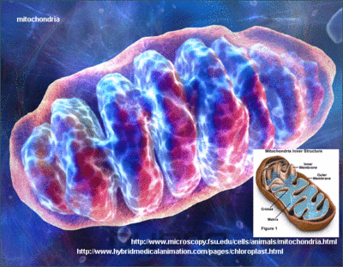
Sejtek felépítése – I.
Mitokondrium:
  ovális
  kettősmembrán falú organellum
  a sejt energia-szükségleteit biztosító ATP (adenozin-trifoszfát) szintetizálására
  „akkumulátor” funkció.
Golgi-készülék:
  vékony lapos
  dinamikusan átalakuló zsákszerű, membrános testek halmaza
  Funkciói:
    váladék (szekrétum) kondenzálása / membránbacsomagolása
    Szekréció
    makromolekula szintézis
    membránképzés, sejtfolyamatok szabályozása
    információátvitel

Slide 15
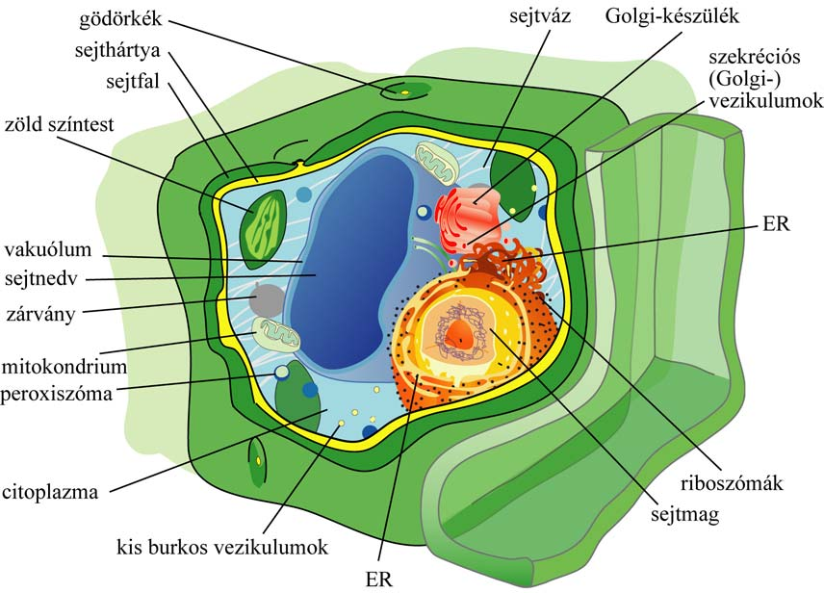
Sejtek felépítése – Növényi sejtek

Slide 16
Sejtek felépítése – II.
Magasabbrendű állatokban a sejtek, szövetek és szervek tartására csontváz, vagy külső váz (rovarok) szolgál
Alacsonyabb rendűekben magát a sejtet borítja gyakran kemény anyag (pl. SiO2), vagy peptid és szénhidrát alapú sejtfal
Növényeknél a sejtfal cellulóz, melyet a sejtmembránban található enzimrozetta-komplex szintetizál
  hidrofób anyagok (lignin, szuberin) berakódásával a másodlagos sejtfal vízre és vegyületekre átjárhatatlanná válik
  a gödörke-pároknál vékony összekötő csövecskék (plazmodezmák) biztosítják a sejtek közötti kémiai kommunikációt
  méretük funkciótól függően a mikro- és milliméteres tartományba esik
  alakjuk gömb (szabadon álló sejtek, pl. virágpor, spóra), vagy szögletes (szorosan álló növényi sejtek egymásra nyomást gyakorolnak)

Slide 17
Sejtek felépítése – II.
Plasztisz:
  ovális
  kettős membránnal határolt
  gyakran pigment-tartalmú organellum (kromoplasztisz)
  legalapvetőbb pigment a fotoszintézishez nélkülözhetetlen klorofill molekulát tartalmazó kloroplasztisz (zöld színtest).
Vakuólum:
  sejten belüli
  membránnal körülvett
  tápanyagdús sejtnedvvel telt üreg
  a vízháztartás szabályozására és vízben oldható anyagok raktározására
Centriólumok nincsenek (néhány algafajtól eltekintve):
  növényeknél a sejtosztódás és a megnyúlásos növekedés térben és időben elkülönülve történik
  a sejtosztódás az osztódó szövetekben (merisztémákban), a megnyúlás a megnyúlási zónákban
Zárványok:
  raktározott anyagok, végtermékek (pl. kristályok)

Slide 18
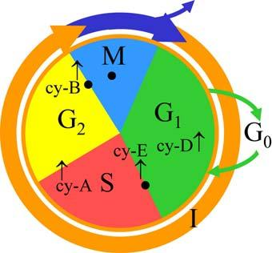
A sejtciklus
A sejtciklus az eukarióta sejtben két osztódás közötti periódus, mely interfázisból, mitózisból és a sejt kettéválásából áll
G0: a sejtek várakoznak a sejtciklusba vezető jelre (egyes sejtek, pl. neuronok, sohasem osztódnak, miután G0 fázisba kerültek).
G1: „gap” – az első növekedési szakasz.
S: szintézis – a DNS replikáció fázisa.
G2: „gap” – a második növekedési szakasz, a sejt felkészítése az osztódásra.
M: mitózis és citokinézis, a sejt kettéválása két utódsejtre.

Slide 19
Ellenőrzési pontok
Az ellenőrzési pontok legfőbb szerepe, hogy a hibás sejtek ciklusa gátlás alá kerülhet, ezzel biztosítva a genetikailag azonos sejteket.
A három ellenőrzési pont:
  G1/S „start” pont a DNS sérülés érzékelésére;
  G2/M pont a sikeres DNS replikáció ellenőrzésére;
  M [M/A] pont a sikeres kromatid szétválást ellenőrzi

Slide 20
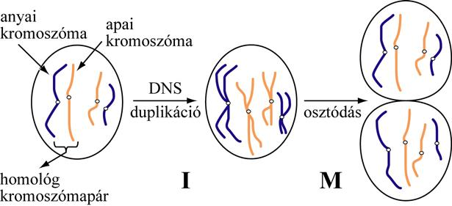
Számtartó osztódás - Mitózis

Slide 21
Számtartó osztódás - Mitózis
Interfázis:
  a sejt nem osztódik
  a normál életfunkciók mellett a sejt duplikálja genetikai állományát a kromatinban
  a karioplazma anyagaiból a DNS önduplikálásra képes
Profázis:
  a sejtosztódás 1. fázisa párhuzamos folyamatok sorozata
  a kromoszómák megjelennek két testvérkromatidával
  a sejtmag membránja lebomlik, a nukleolusz eltűnik
  a centriólum megkettőződik, a két centriólum a mag átellenes oldalaira vándorol, körülöttük megjelenik a centroszóma tartomány
  sugárirányú nyalábok indulnak és kialakul a centroszómák közötti, mikrotubulusok (orsószálak) formálta orsó
  a fázis végén az orsószálak mentén a kromoszómák rendezetlenül szétszóródnak

Slide 22
Számtartó osztódás - Mitózis
Metafázis:
  a kromoszómák a centriólumok között az orsószálak közepe táján egyenlítői síkba rendeződnek
  a korai metafázisban a kromoszómák egyenletesen oszlanak el: ilyenkor láthatók és tanulmányozhatók a legjobban
  később a centromérák (befűződések) szétválnak, míg végül két azonos kromoszóma csatlakozik az orsószálakhoz
Anafázis:
  a kromoszómapárok tagjainak ellentétes pólusok felé haladása – a befűződésüknél „fogva”.
  a fázis végén minkét pólus azonos kromoszóma-készletet halmozott fel – az anyasejtével azonos genetikai információval
Telofázis:
  a kromoszómák körül sejtmag-membrán alakul és befűződéseiknél megjelennek a magvacskák.
  a két utódsejt között kialakuló ún. sejtlemez az egyenlítői síkba rendeződő nagyméretű vezikulumok öszszeolvadásával jön létre, és alakítja ki az utódsejtek egymással határos új membránjait
  amint a membránok mindkét oldalon befűződnek, és a két sejt különválik, lezárul az osztódás folyamata.
  ekkor mindkét utódsejt teljes a szükséges genetikai anyagokkal, valamint a protoplazma állomány egy részével.

Slide 23
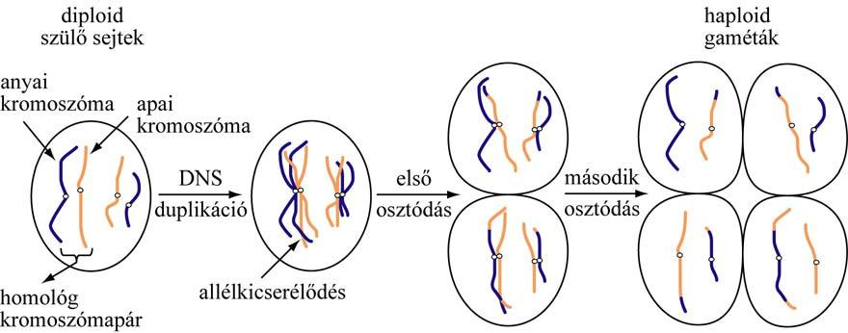
Számfelező sejtosztódás - Meiózis

Slide 24
Számfelező sejtosztódás - Meiózis
A meiózis során kétszeres kromoszómakészletű (diploid) kiindulási sejtekből egyszeres készletű (haploid) utódsejtek keletkeznek, amelyeknek az ivaros szaporodásban van szerepük
Két fő osztódási szakasza:
  az első szakaszban a homológ kromoszómák egyes kromatidái között allélkicserélődés történhet, a megváltozott összetételű homológ kromoszómapárok véletlenszerűen válnak szét.
  a második szakasz a mitózishoz hasonló: a kromoszómák kromatidái elkülönülnek és 4 haploid utódsejt keletkezik

Slide 25
Sejtdifferenciálódás
A sejtek módosulása és specializálódása adott funkció ellátására
Mivel az organizmusok egyetlen zigótából fejlődnek ki, amelyben a felnőtt szervezet összes sejtféleségének kialakításához szükséges információnak jelen kell lennie, nagy kihívás annak tisztázása, milyen tényezők okozzák a differenciálódást (pl. a protoplazma állomány osztódáskori megoszlása).

Slide 26
Biológiai osztályozás
Klasszikus felosztás (1735, Linné): növényvilág (fotoszintetizál) és állatvilág.
• Korszerűbb osztályozás (1937, Chatton): két szintet definiál
  1. szint: prokarióták (elősejtmagosok: baktériumok, kékmoszatok
  2. szint: eukarióták (egysejtűek: ostorosmoszatok, egyfélemagvúak, kétfélemagvúak; többsejtűek: növények, állatok, gombák).

Slide 27
Biológiai osztályozás
Filogenetikus osztályozás (1990, Woese, Kandler, Wheelis) – genetikai alapon „3 domén” elmélet:
  1. domén: prokarióták – archeák
  2. domén: prokarióták – baktériumok
  3. domén: eukarióták (állatok / növények / gombák / protozoák)

Slide 28
Fő kategóriák
ország (regnum, kingdom)  törzs (phylum)  osztály (classis, class)  rend (ordo, order)  család (familia, family)  nemzetség (genus)  faj (species)

